Slide 1
DataStructure
石家庄二中 李毓浩

Slide 2
什么是数据结构
数据结构是计算机存储、组织数据的方式。
数据结构是指相互之间存在一种或多种特定关系的数据元素的集合。
通常情况下，精心选择的数据结构可以带来更高的运行或者存储效率。

Slide 3
列表
变量，数组，链表，栈，队列，堆，并查集
树状数组，线段树
平衡树，动态树，可持久化数据结构等等
这个ppt涉及前两行

Slide 4
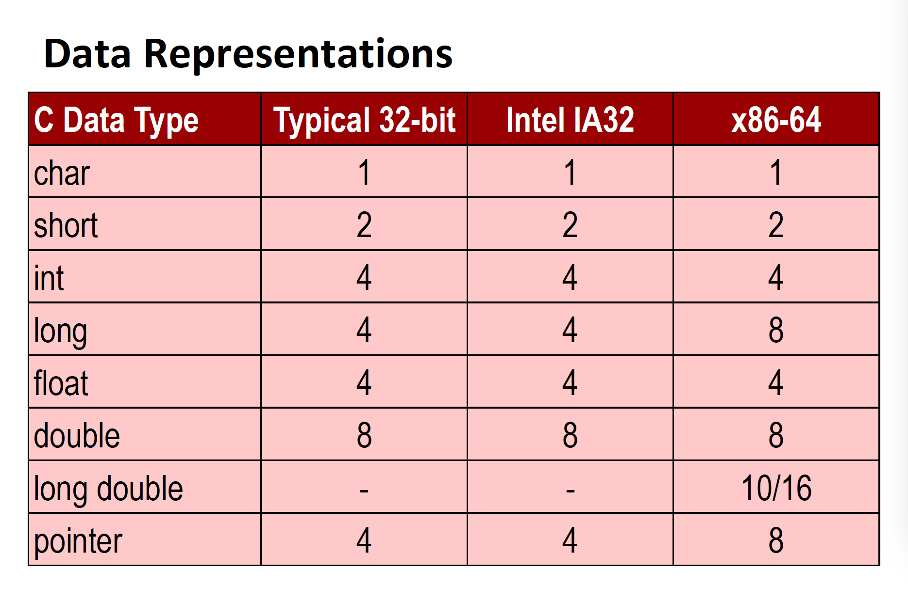
变量

Slide 5
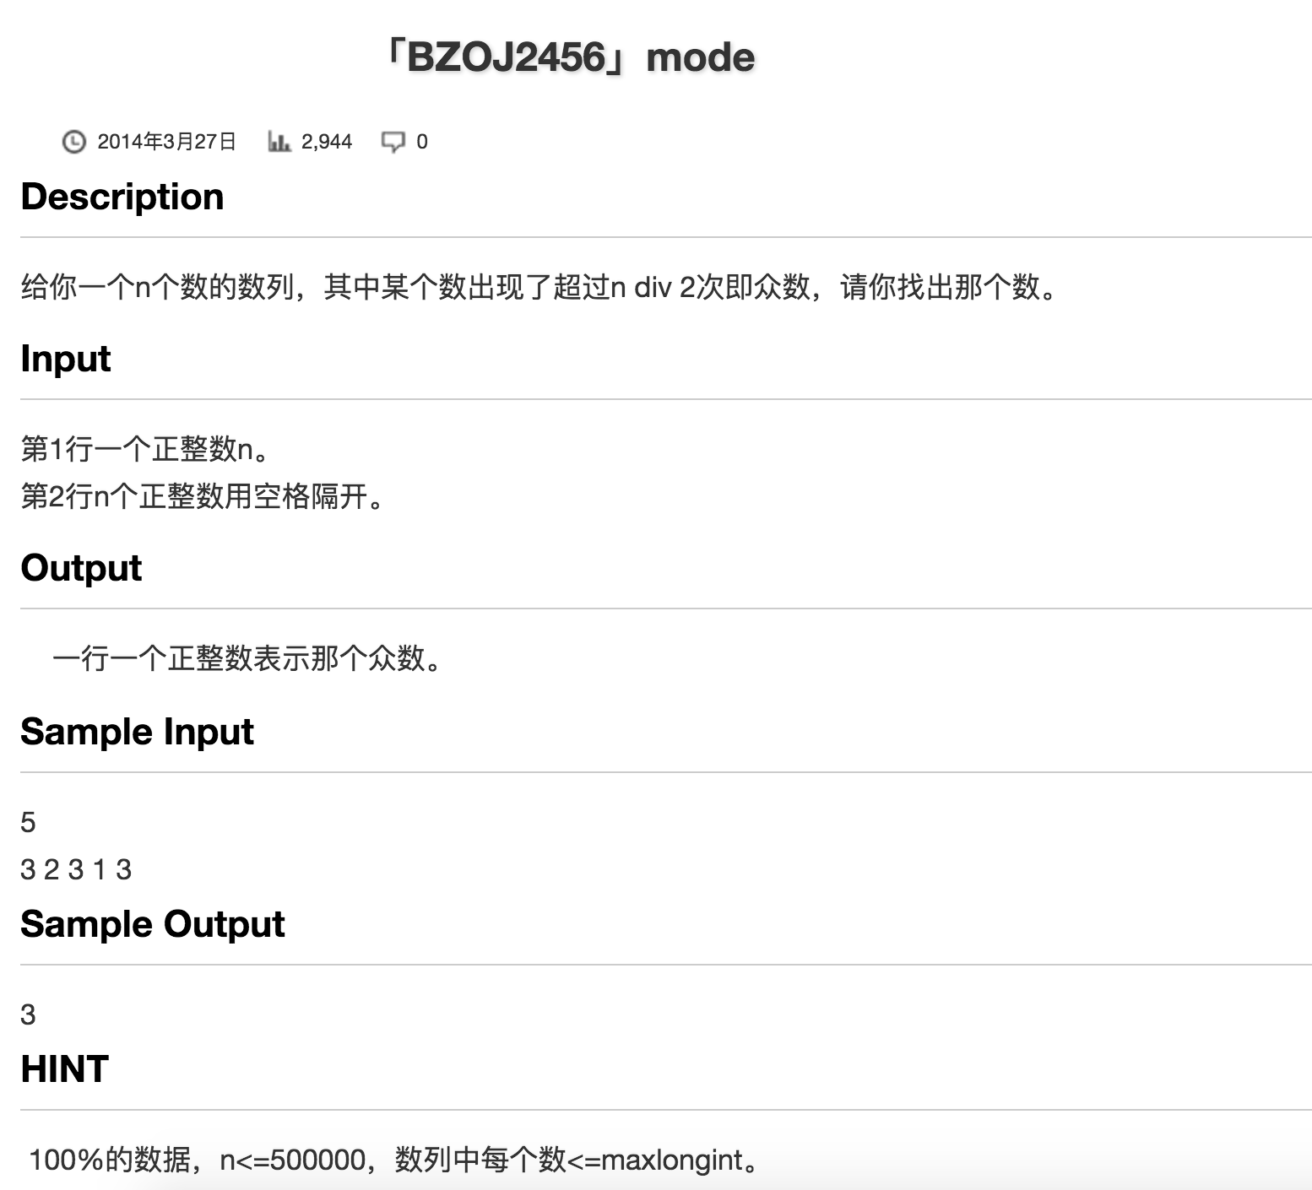
bzoj2456
空间限制1MB

Slide 6
bzoj2456
50w的数组无论什么类型都开不下
注意这里的众数定义有点不同

Slide 7
bzoj2456
我们可以只用4个变量搞定这个题
由于众数必然大于(n+1)/2，所以可以用一个变量记录当前的数是多少，以及它出现了多少次，将数一个一个读入
如果当前数和记录下来的数不同，则让这两个数抵消掉，让当前记录的数的个数减一，否则，当前记录的数的个数加一，如果当前数的个数为0，那么来谁就是谁

Slide 8
线性数据结构
链表(vector)，栈(stack)，队列(queue)。
虽然这些东西stl都给你准备好了，但是一般还是自己手写常数更小一些

Slide 9
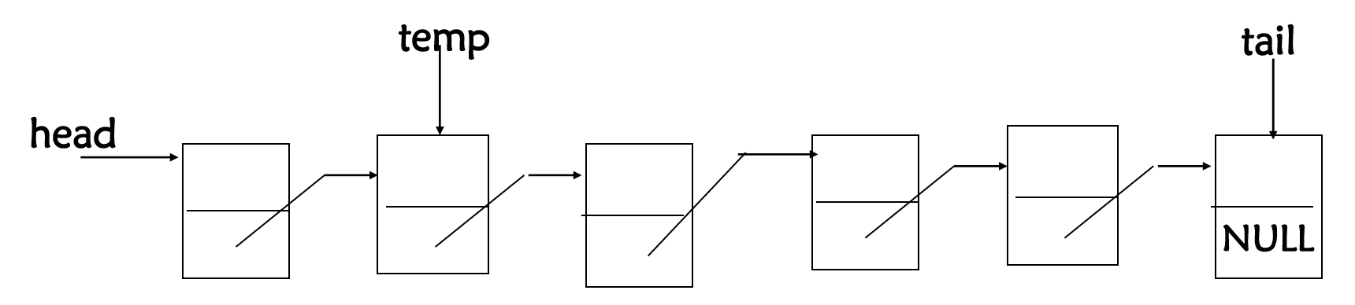
链表
链表的特点是用一组任意的存储单元存储线性表的数据元素（这组存储单元可以是连续的，也可以是不连续的）。
因此，为了表示每个数据元素与其直接后继数据元素之间的逻辑关系，对数据元素来说，除了存储其本身的信息之外，还需存储一个指示其直接后继的信息（即直接后继的存储位置）。

Slide 10
链表
链表是一种支持o(size)查找某一关键字下所有元素,o(1)插入和删除的数据结构。
对比数组：
1.数组的插入和删除元素都要移动，链表则只是局部的变化 。
2.链表失去了数组随机读取的优点，它的寻找某一特定元素的复杂度是o(size)的。
链表允许插入和移除表上任意给定的节点，但是不允许随机存取。

Slide 11
链表的用处
最常见的用法是存储图用的邻接表
实现快速增删元素
hash表
把一组数据按照某种分类方式分类时，可以利用链表的动态申请内存来实现

Slide 12
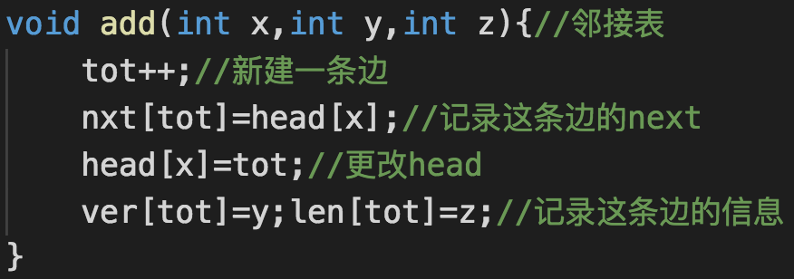
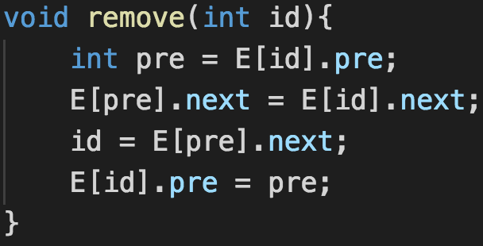
代码示例

Slide 13
poj3750
有N个小孩围成一圈，给他们从1开始依次编号，现指定从第W个开始报数，报到第S个时，该小孩出列，然后从下一个小孩开始报数，仍是报到S个出列，如此重复下去，直到所有的小孩都出列（总人数不足S个时将循环报数），求小孩出列的顺序。

Slide 14
poj3750
直接按照题意模拟即可，删除的操作可以用链表来实现

Slide 15
vector
vector是stl自带动态数组，常数不太大
push_back
operator[]
size
begin,end
sort
unique
lower_bound
etc..

Slide 16
vector
vector的均摊复杂度是o(1)的，具体的实现方法如下：设len为第一个大于等于当前vector长度的2的整次幂，那么push元素的时候，长度超过len时vector会再申请len长度的内存，现在长度为len*2，这样总复杂度为1+2+4+8…+len，<2*len得证是线性的，
但是我们注意到一个小问题，它的内存实际上有一个2的常数，所以试图卡内存的小朋友注意不要mle。

Slide 17
栈
栈是一种运算受限的线性表。其限制是仅允许在表的一端进行插入和删除运算。这一端被称为栈顶，相对地，把另一端称为栈底。
向一个栈插入新元素又称作进栈、入栈或压栈，它是把新元素放到栈顶元素的上面，使之成为新的栈顶元素；从一个栈删除元素又称作出栈或退栈，它是把栈顶元素删除掉，使其相邻的元素成为新的栈顶元素。

Slide 18
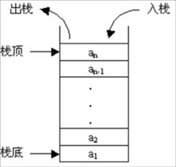
栈
常用操作
push
pop
empty
size
top

Slide 19
一个段子
如果问push的反义词是什么?
普通人会回答:pull。
程序员会回答:pop。

Slide 20
栈
若入栈顺序为1,2,3,4的话，则出栈的顺序可以有哪些?
1234
1243
1324
1342
1423
1432
2134
2143
……

Slide 21
problem1
给定一个入栈序列，和一个出栈序列，请你写出一个程序，判定出栈序列是否合法？

Slide 22
problem1
思路一：考虑最后一个
思路二：考虑一个数出栈剩下所有比他小的数都要按照从大到小顺序出栈

Slide 23
problem2
给定一个入栈序列，序列长度为n，请计算有多少种出栈序列？

Slide 24

problem2
不妨设这n个数由1到n入栈，假设已经计算出1~n-1个数入栈序列的个数，记为f[x]
考虑1这个数在入栈序列中的哪一位，假设是第i位
则前面i-1个数有f[i-1]种出栈可能，后面有f[n-i]种出栈可能
所以n个数的出栈序列方案数就是
更深层次的这个数是卡特兰数，有兴趣的同学可以自己了解

Slide 25
单调栈
单调栈是一种特殊的栈结构
保持栈中元素单调，栈顶始终是最值
o(1)时间取出栈顶作为最值,每个元素只进栈一次、出栈一次，维护栈均摊复杂度为o(1)
总时间复杂度o(n)

Slide 26
单调栈
实现流程：
初始化栈为空
将当前元素和栈顶元素比较，若优于栈顶元素，则栈顶元素出栈（并赋值）。直到不优于栈顶元素为止，进栈
重复以上操作

Slide 27
poj2559
我们用一种扫描线的想法，在x轴上从左到右扫描过去。考虑假如前面连续一段高度都是递增的，这时候来了一个高度比较矮的矩形，我们要维护高度递增则需要将比新进来的矩形高的矩形全都剔除，同时更新答案并将矩形合并，这时候我们维护的矩形高度的单调递增。

Slide 28
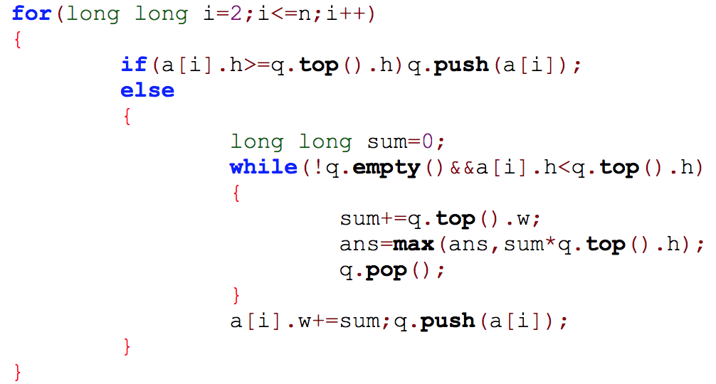
poj2559

Slide 29
最大无坏点子矩阵
给定一个n*m的01矩阵，0代表坏点，求最大的一个无坏点的矩阵的面积。
n,m<=1000

Slide 30
最大无坏点子矩阵
类似与POJ2559，预处理每个点往上的最大高度，然后利用单调栈一行一行去更新最大的答案即可
复杂度𝑂(𝑛∗𝑚)
当然单调栈模型的题目还有很多，比如后缀数组上单调栈一类的，但涉及到其他知识这里不展开。

Slide 31
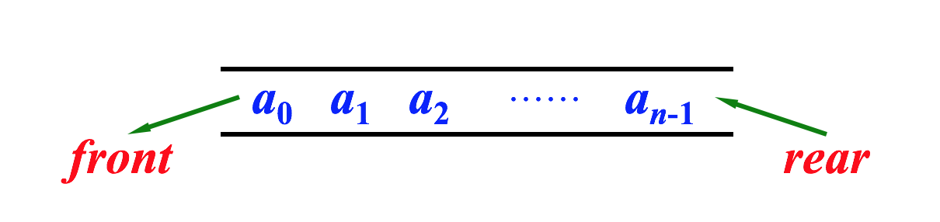
队列
队列是一种特殊的线性表，特殊之处在于它只允许在表的前端（front）进行删除操作，而在表的后端（rear）进行插入操作，和栈一样，队列是一种操作受限制的线性表。进行插入操作的端称为队尾，进行删除操作的端称为队头。队列中没有元素时，称为空队列。
队列的数据元素又称为队列元素。在队列中插入一个队列元素称为入队，从队列中删除一个队列元素称为出队。因为队列只允许在一端插入，在另一端删除，所以只有最早进入队列的元素才能最先从队列中删除，故队列又称为先进先出（FIFO—first in first out）线性表。

Slide 32
单调队列
有一种特殊的队叫做有双端队列，前后都可以出入队列。
单调队列是一种特殊的双端队列，满足：
队内元素保持单调递增（递减）
队头即为最小（大）值
每个元素只进队一次、出队一次
操作每个元素的均摊复杂度即为O(1)

Slide 33
单调队列
单调队列的实现：
初始化队列为空，并保持队首元素为最值
检查队首元素，若不合法则出队
使用队首元素作为当前最值
当前元素和队尾元素比较，若优于队尾元素，则队尾元素出队。直到当前元素不优于队尾元素，则进到队尾
不断循环以上过程

Slide 34
单调队列
单调队列主要面对位置和决策同时单调的最优化问题
所以大部分用于优化1D 1D 的动态规划中
优化每次O(n) 的枚举转移，直接O(1) 的取出队首元素作为转移

Slide 35
poj2823
给定n个数和一个长度k，一个长度为k的区间从最左边滑到最右边，输出n-k+1对数代表每个区间内的最小值和最大值。
1≤𝑘≤𝑛≤1000000
单调队列模版题

Slide 36
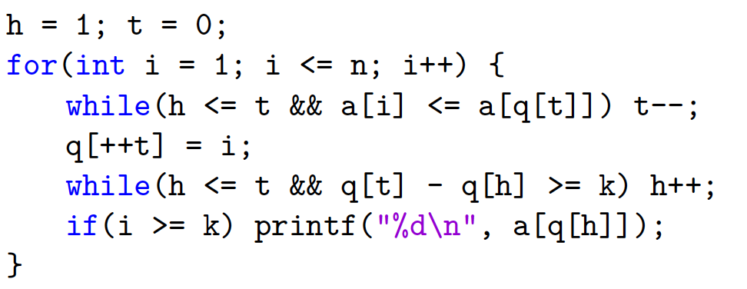
poj2823
以求最小值为例

Slide 37
poj1821
K个人对N块木板涂色，每个人初始站在一块木板前（不重复），每人最多只能涂包含所站木板的连续l个木板或一个木板也不涂。给出每人最多涂的木块数l,涂一快木板的工钱p，站的木板s。求这群人最多共获得多少工钱。
1 <= K <= 100，N <= 16000

Slide 38
poj1821
dp[i][j]表示前i个人对前j块木板操作的最大收益。
dp[i][j]=max(dp[i][j-1],dp[i-1][k]+P[i].p*(j-k),dp[i-1][j])
dp[i-1][k]+P[i].p*(j-k)=(dp[i-1][k]-P[i].p*k)+P[i].p*j
在枚举k的时候,P[i].p*j的值已经确定不用考虑，只需要找出使(dp[i-1][k]-P[i].p*k)最大的k就行了，又观察到这个式子的值不与j相关，也就是说在枚举k之前我们就可以通过某种方法找出这个k
构造递减的单调队列维护k值。

Slide 39
二叉堆
每个结点的值都大于（小于）子结点的值的完全二叉树
可以用一维数组来描述
根结点用1表示，2i是左孩子结点，2i+1为右孩子结点
插入、删除、查询最值

Slide 40
二叉堆
插入：插入节点在数组的最末尾插入新节点。然后自下而上调整子节点与父节点：比较当前节点与父节点，不满足堆性质则交换。从而使得当前子树满足二叉堆的性质。时间复杂度为logn。
删除：对于最大堆，删除根节点就是删除最大值；对于最小堆，是删除最小值。然后，把堆存储的最后那个节点移到填在根节点处。再从上而下调整父节点与它的子节点：对于最大堆，父节点如果小于具有最大值的子节点，则交换二者。直至当前节点与它的子节点满足堆性质为止。
查询最值：取出第一个数即可。

Slide 41
二叉堆的应用
一切要求快速求集合中最值的问题
堆排序
合并果子
堆优化Dijkstra
堆贪心

Slide 42
priority_queue
push
pop
top
size
empty

Slide 43
POJ3784
动态中位数查询，依次添加n(<=100000)个数，要求第奇数次添加时，输出当前数列中的中位数。

Slide 44
poj3784
维护两个堆，一个大根堆，一个小根堆
显然大根堆应该存较小的数，小根堆存较大的数
每次输入一个数，如果这个数比当前的中位数大，就存入小顶堆中，否则就存入大顶堆。
然后调整，小顶堆元素的个数要等于大顶堆的元素个数，或者比其多1
如果小顶堆的元素太多，就塞到大顶堆里，反之亦然
小顶堆的元素比所有大顶堆的元素都大，而且小顶堆的堆顶就是中位数。
时间复杂度𝑂(𝑛𝑙𝑜𝑔𝑛)

Slide 45
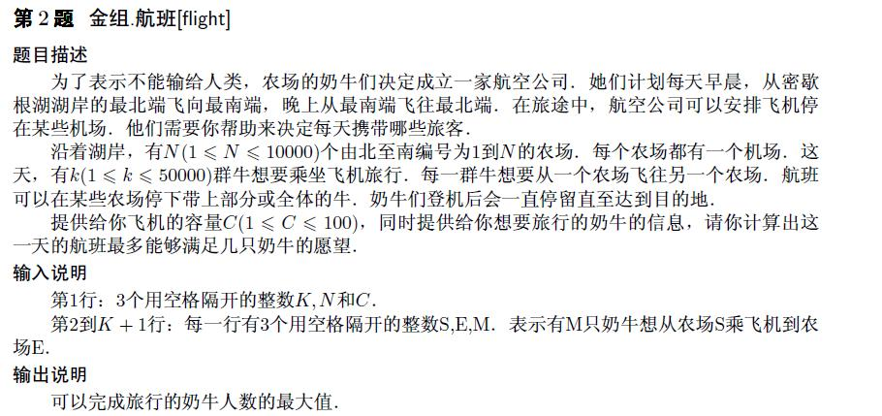
poj3038

Slide 46
poj3038
贪心，飞机经过的时候，只要能往上放就放，如果飞机满载了，就把终到站离当前目的地最远的踢掉就可以了。查询终到站最远的乘客用堆维护即可

Slide 47
并查集
用集合中的某个元素来代表这个集合，该元素称为集合的代表元
一个集合内的所有元素组织成以代表元为根的树形结构
对于每一个元素fa[x]指向x在树形结构上的父亲节点。如果x是根节点，则令fa[x]=x
查找：假设需要确定x所在的的集合，也就是确定集合的代表元。可以沿着fa[x]不断在树形结构中向上移动，直到到达根节点。
合并：找到两个节点对应的根节点，将一个根节点连接到另一个的下面（注意如果要保证复杂度需要将size小的连接到size大的下面，这个操作称为按秩合并）
判断两个元素是否属于同一集合，只需要看他们的代表元是否相同即可。

Slide 48
并查集
注意到我们在一个集合里有用的元素就是根节点，所以保持一个集合原本的树形结构没有实际作用，我们需要快速查找集合里的根节点
路径压缩：
为了加快查找速度，查找时将x到根节点路径上的所有点的fa（上级）设为根节点，该优化方法称为压缩路径。使用该优化后，平均复杂度可视为Ackerman函数的反函数，实际应用中可粗略认为其是一个常数。
保证复杂度需要按秩合并+路径压缩，少一复杂度会被卡成logn

Slide 49
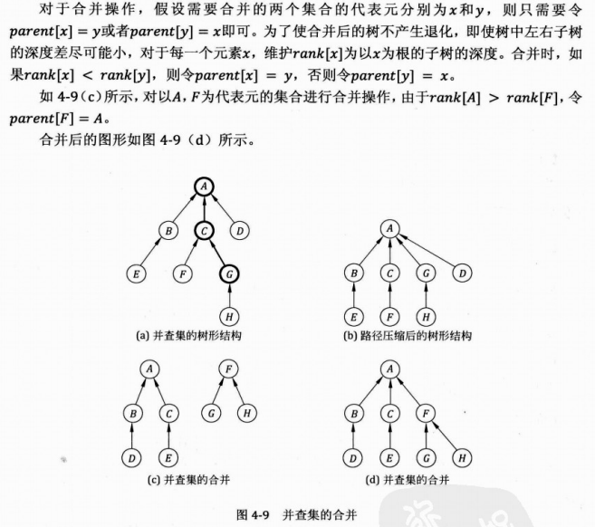
算法图例

Slide 50
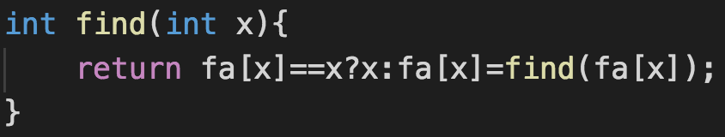
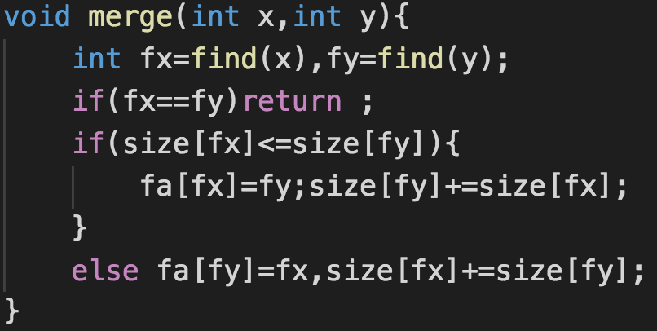
代码示例

Slide 51
poj1611
有一个学校，有N个学生，编号为0~N-1，现在0号学生感染了非典，凡是和0在一个社团的人就会感染，并且这些人如果还参加了别的社团，他所在的社团照样全部感染，求感染的人数。

Slide 52
poj1611
并查集的变种，实质就是求0所在的集合的结点数目。

Slide 53
cf277A
有n个员工，m种语言，每个员工i会ki种语言，ki可以为0，员工可以学习其他语言，问总共至少需要再学习多少门语言，可以使得两个员工之间可以直接或间接交流？
n,m<=1000

Slide 54
cf277A
显然相互之间可以直接或间接交流的员工会形成一个连通块
用并查集维护连通块
最后连通块的个数-1就是需要再学习的语言个数
注意ki全部为0的情况

Slide 55
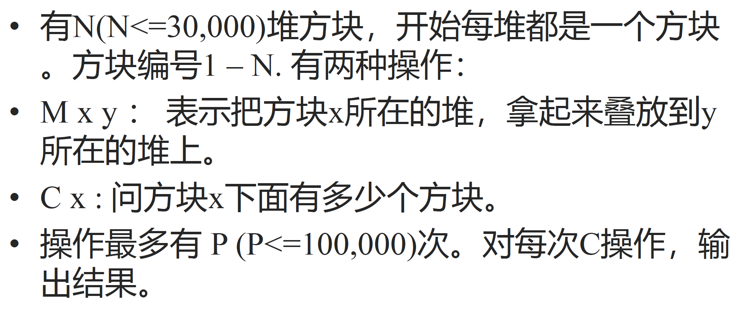
poj1988

Slide 56
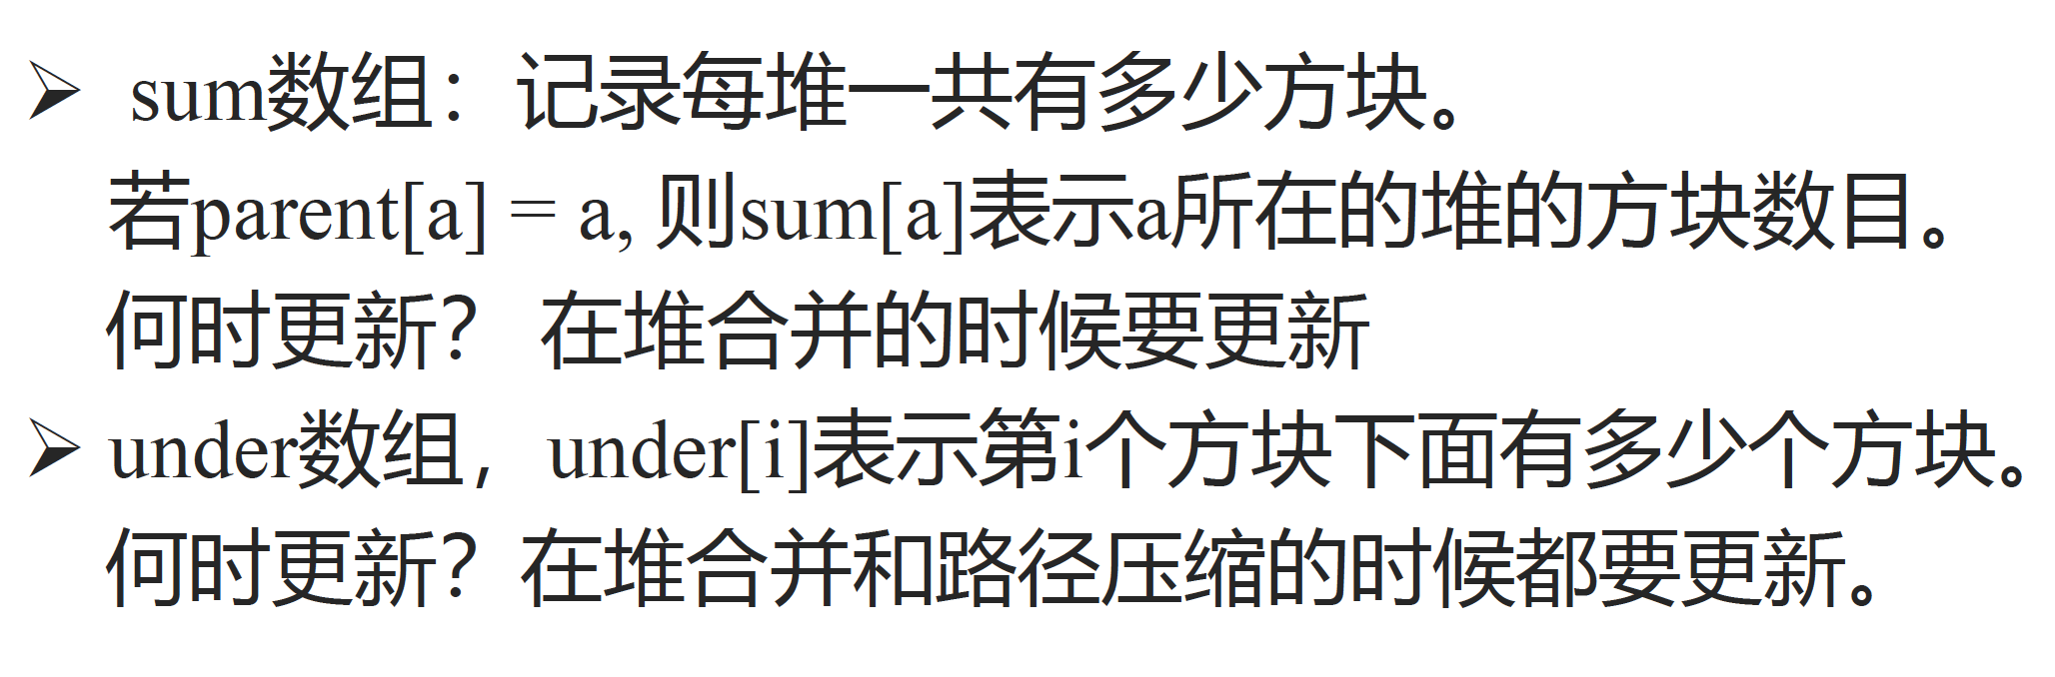
poj1988

Slide 57
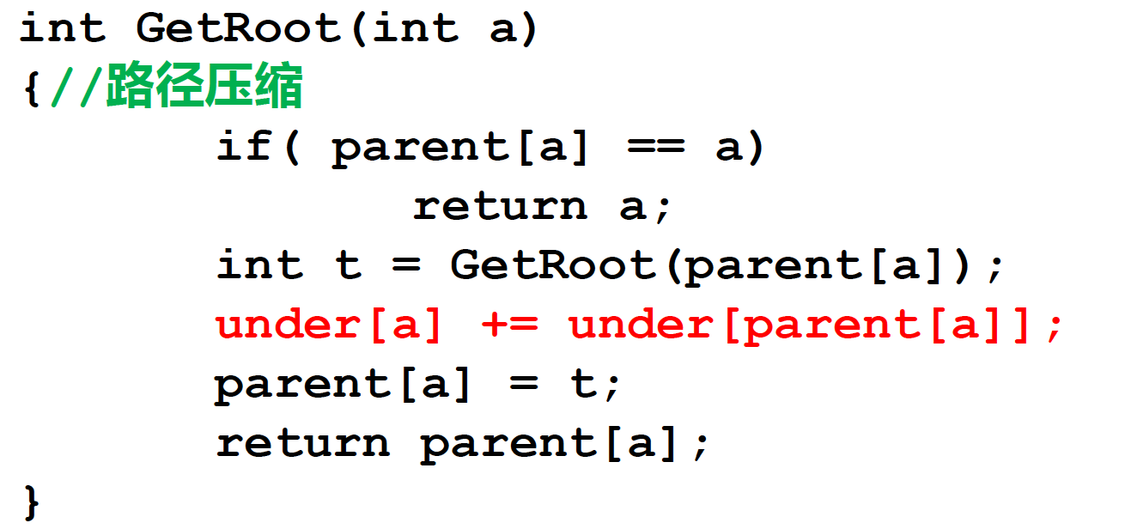
关键代码

Slide 58
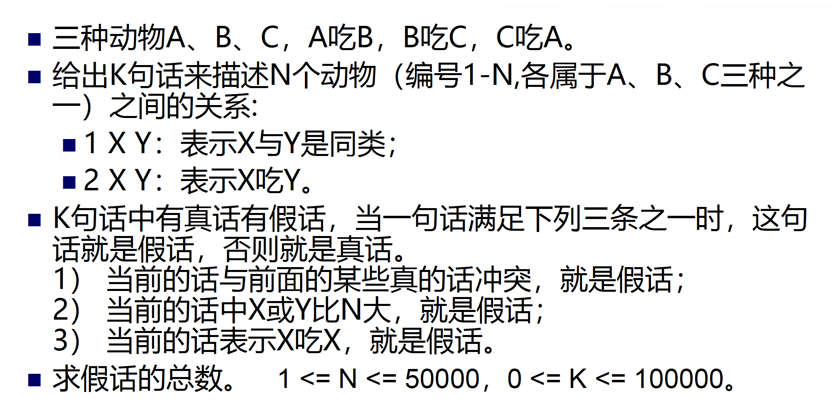
poj1182食物链

Slide 59
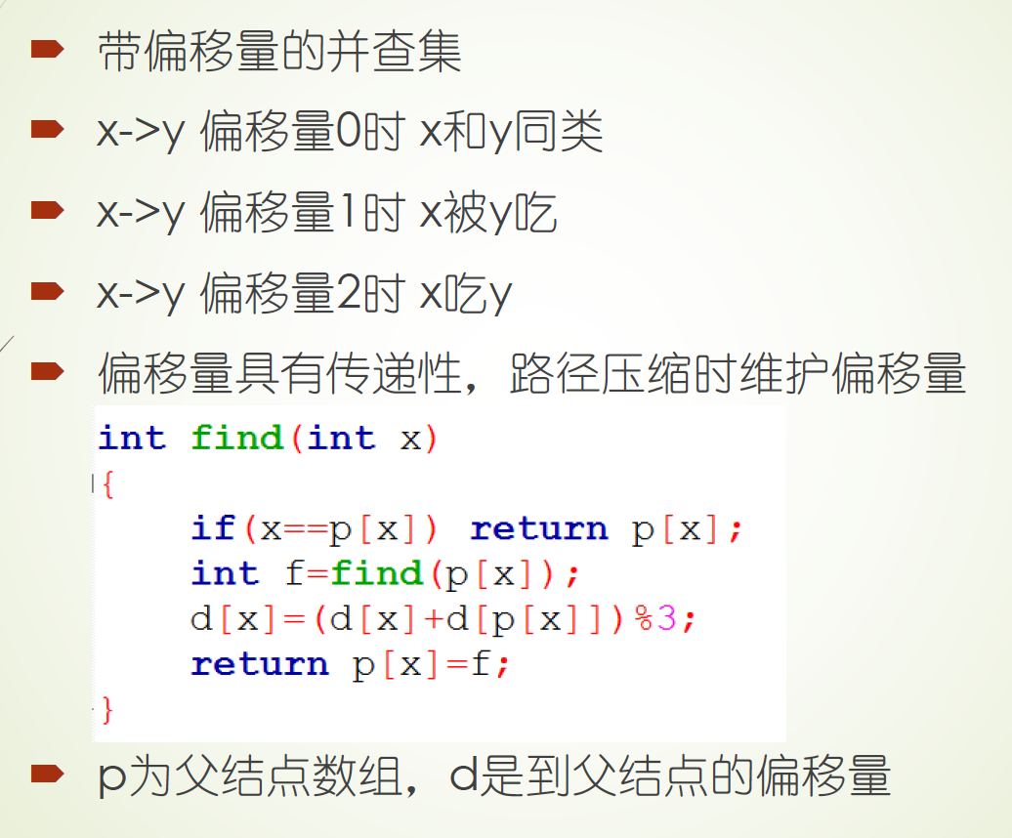
poj1182食物链

Slide 60
树状数组
长度为n的数组a1,a2,an，要求支持给某个位置增加常数d和查询前缀和的操作。
普通数组能很好的支持修改操作，但不能很好的支持查询前缀和；
普通前缀和数组能很好的支持查询操作，但不能很好的支持增加常数d；

Slide 61
树状数组
二者不能兼得，两种操作的复杂度不可能都是O(1)
考虑维护这样一个数组每个数组维护向前2^k（包括自身）个元素的和，其中k 是该元素位置的二进制表示中末尾0的个数
为了方便规定数组的起始下标为1
这样两个操作是时间复杂度都是O(logn)

Slide 62
树状数组
前面说到需要快速求出二进制末尾0的个数
lowbit(x)表示x转成二进制后最后一个1的位置所代表的数值，正好对应前述的操作
由二进制的性质可得lowbit(x) = x&-x

Slide 63
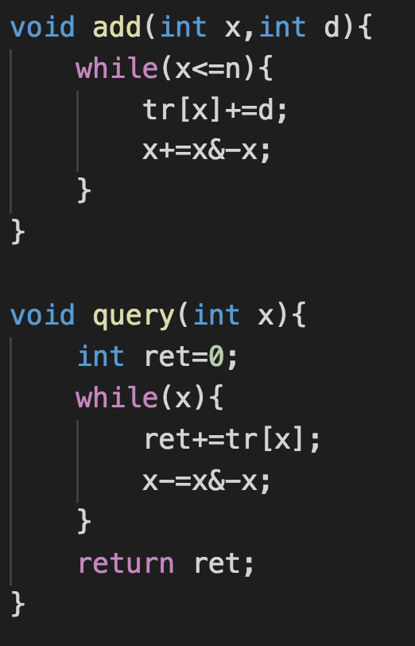
示例代码

Slide 64
应用
1.单点修改区间查询，给x加d，查询[L,R]的和用前缀和减法
2.区间修改单点查询，将原数组做差分，给L加d，给R+1减d，查询x的前缀和就是x对应的值
一切满足区间减法的区间查询都可以用树状数组实现
可以实现查询前缀最大值、最小值或后缀最大值最小值等

Slide 65
poj2299
求n个数的数组的逆序对
n<=100000,ai<=10^9
可以用归并排序的方法求

Slide 66
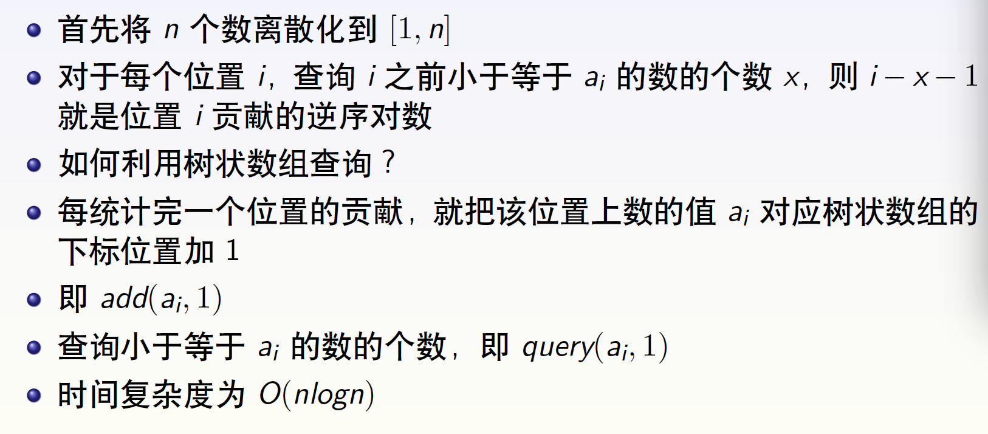
poj2299

Slide 67
线段树
一种特殊的二叉树
将一个区间划分成若干个不相交的子区间，每个区间在二叉树中用一个结点表示
特别地，每个长度为1的区间对应二叉树中叶结点
非叶结点都有左右儿子，假设该结点表示的区间为[l; r]
则左儿子表示的区间是[l; (l + r)/2]，右儿子表示的区间是
[(l + r)/2 + 1; r]

Slide 68
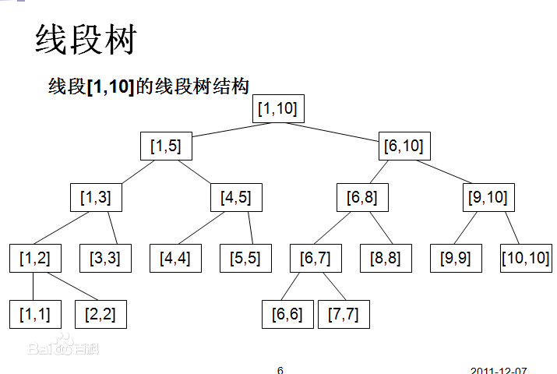
图例

Slide 69
线段树
常见功能：
区间加法，区间求最值
可以很方便的支持区间修改
单次操作的时间复杂度都是O(logn)
事实上线段树支持一切可以快速区间合并的操作，有非常多的奇妙用途

Slide 70
线段树
一般的线段树通可以用数组或者结构体存储
类似于堆，如果当前结点的下标是x，那么左儿子的下标是2x，右儿子的下标是2x + 1
一般需要将数组的长度开到4n
需要什么结构体里就放什么，比如：
sum求和数组，mx求最大值数组，lazy懒惰标记数组等

Slide 71
线段树
首先是build建初始的树
分单点修改和区间修改两种update操作，其中区间修改需要lazy标记
最后是进行区间查询query操作

Slide 72
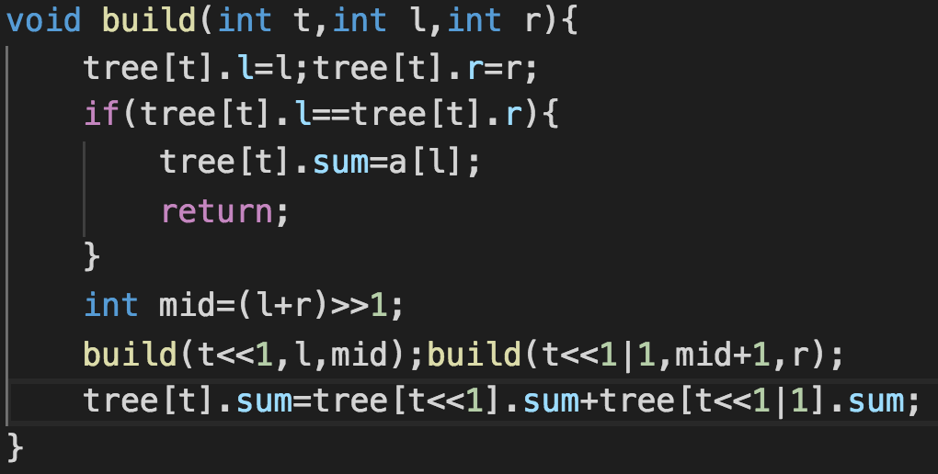
build

Slide 73
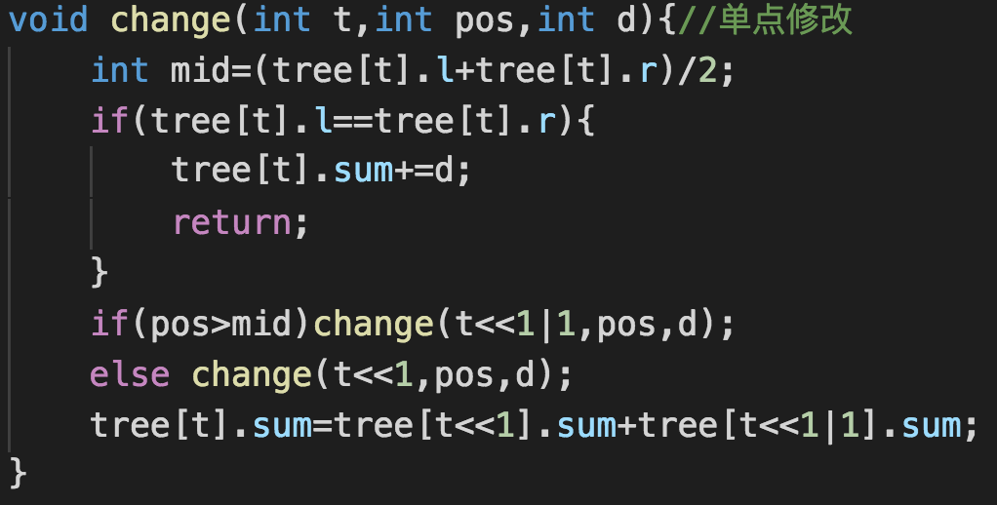
change

Slide 74
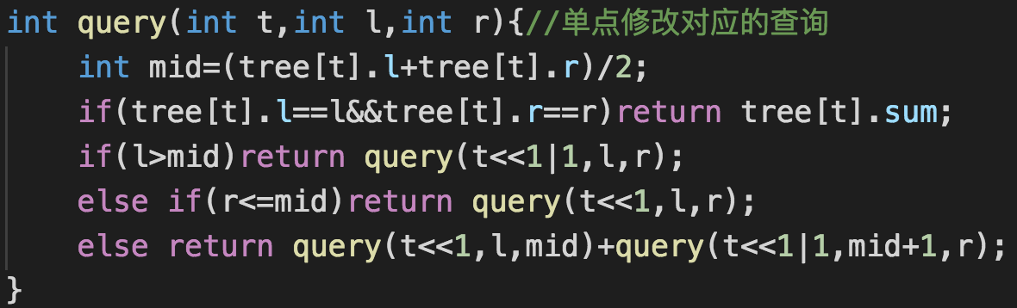
query

Slide 75
lazy
区间修改需要用到懒标记
懒标记就是将标记暂时放在一个结点上代表整个区间
如果需要用到被标记区间的一部分，则将标记下传

Slide 76
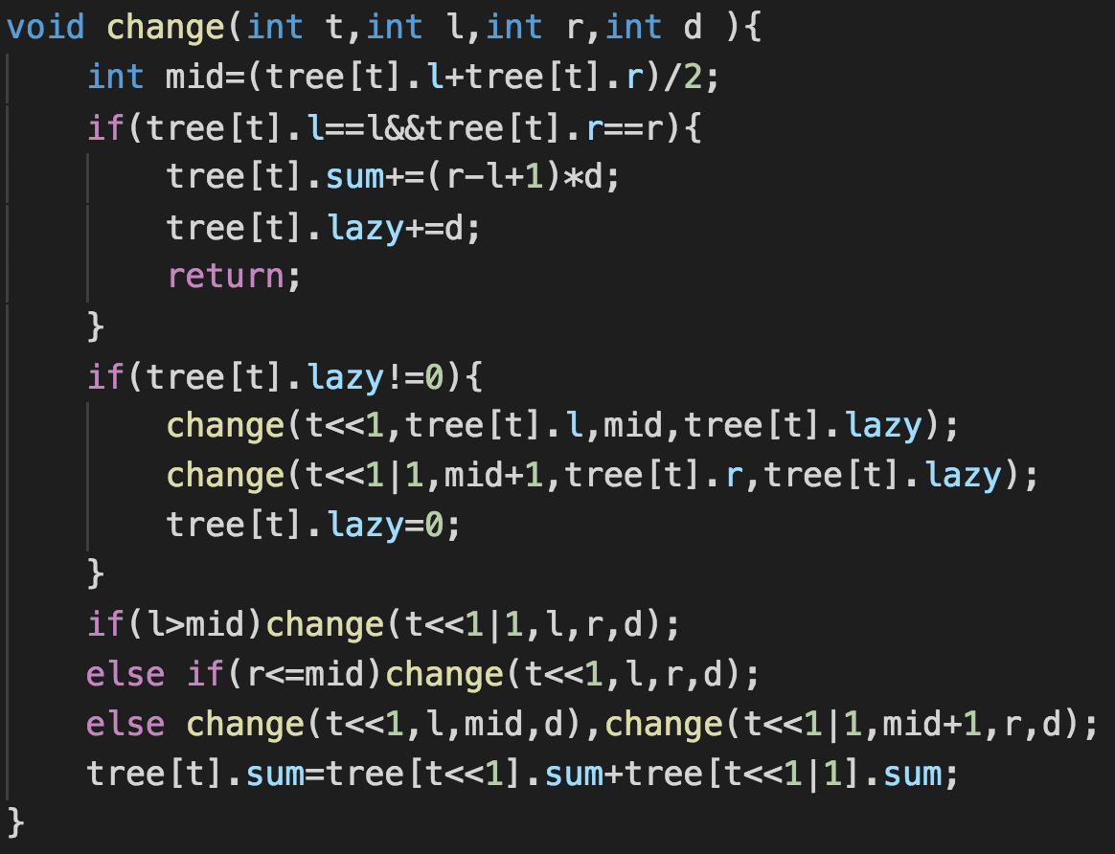
change

Slide 77
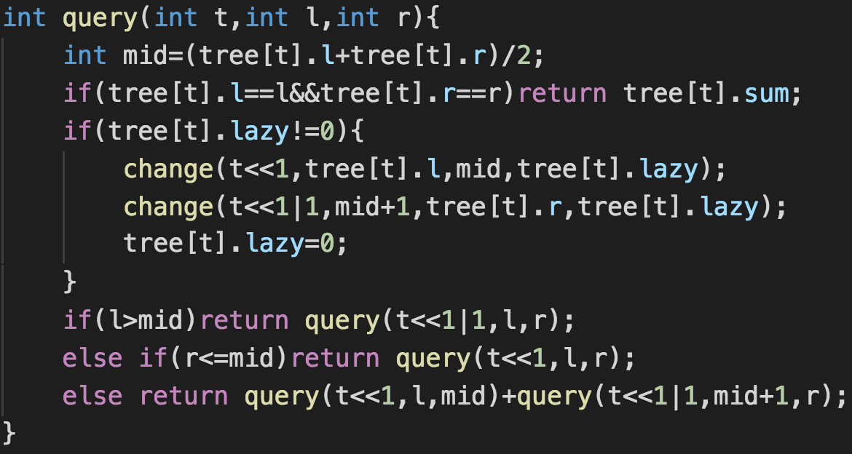
query

Slide 78
poj3468
给N个数A₁, A₂, ... , A_{N}. 你需要处理两种操作，一种操作是在一个区间上每个数都增加一个数，另一种操作是查询一个区间所有数的和
1 ≤ N,Q ≤ 100000

Slide 79
poj3468
线段树区间修改区间查询裸题
套用上面的模板即可
注意要用long long

Slide 80
Thanks for watching

